Slide 1

Targetarea in facebook studiu de caz I
Mihai Dumitru, Ianuarie ‘10

Slide 2
Facebook ads
Statistici social-media: www.mihaidumitru.com/social-media
Facebook ads = Text-ads in paginile Facebook
Posibilitate de plata CPC sau CPM
Baza de date efectiva: 350 milioane utilizatori, cu targetare minimala pe tara
Targetare multipla (tara, sex, varsta, preferinte, grupuri la care este membru, ziua de nastere)
Rapoarte cu informatii detaliate despre cei care interactioneaza cu campania

Slide 3
Targetare pe ziua de nastere
Statistici social-media: www.mihaidumitru.com/social-media
Campanie recomandata cand cei ce vad anuntul, fiind parte a unui grup restrans, beneficiaza de o reducere / promotie
Criterii recomandate pentru acest tip de targetare:
  Locatie: Romania
  Varsta: Oricare – Oricare
  Zi de nastere: bifat
  Sex: masculin feminin
  Educatie: toate
  Orar: tot timpul
  Plata per click
Notes:
3

Slide 4
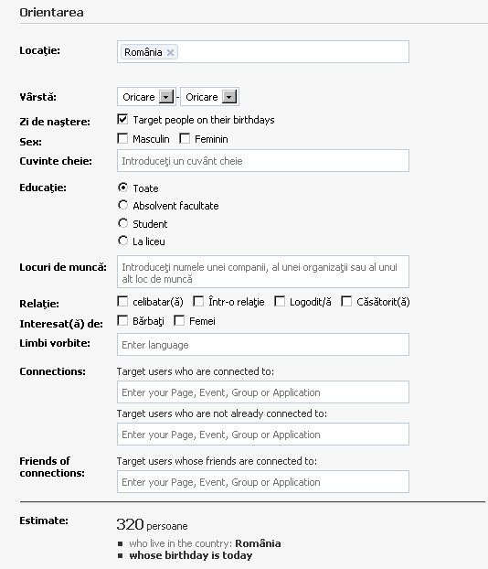
Statistici social-media: www.mihaidumitru.com/social-media
Notes:
4

Slide 5
Targetare pe ziua de nastere
Statistici social-media: www.mihaidumitru.com/social-media
Costul per click se stabileste la nivel maximal (ex: 0.3$)
Mesajul realizat si poza aferenta trebuie sa atraga atentia asupra tematicii propuse
Notes:
5

Slide 6
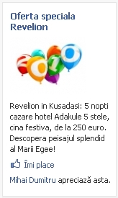
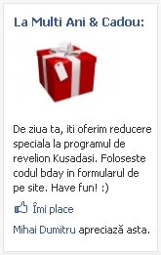
Exemplificare campanie
Statistici social-media: www.mihaidumitru.com/social-media
Campanie pentru agentie de turism, oferta de revelion
Text-ad normal, vizibil de oricine: | Text-ad destinat celor care isi zerbau ziua in data respectiva:
Notes:
6

Slide 7
Rezultatele campaniei
Statistici social-media: www.mihaidumitru.com/social-media
Campania “ziua de nastere” a generat o rata de click tripla fata de campania standard
Desi discountul oferit era minim, cei care au aplicat s-au bucurat de surpriza primita
Overall, bugetul consumat de campania “ziua de nastere” a fost de doua ori mai mic, dar a generat un numar de inscrieri superior celeilalte campanii
Notes:
7

Slide 8
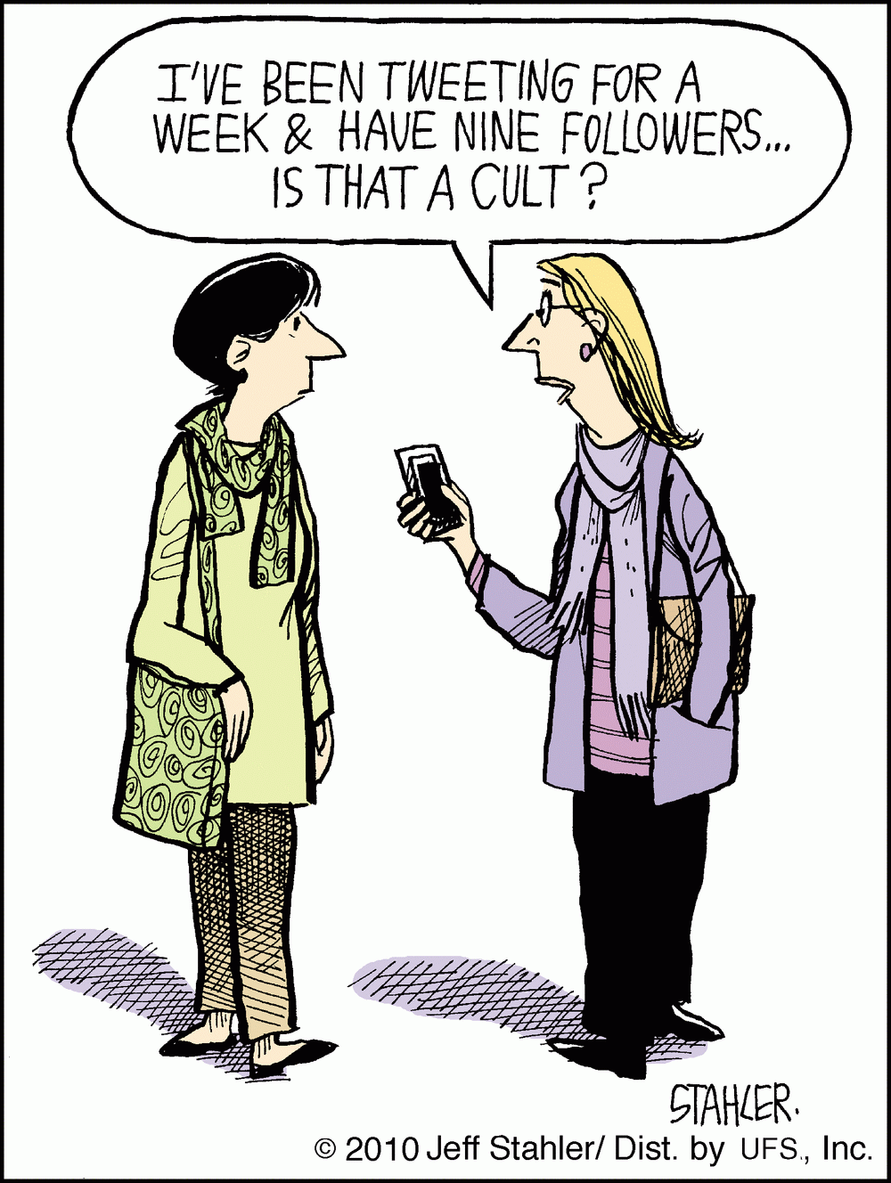
Va multumesc!
mihaicd@
  twitter | facebook | gmail | linkedin | yahoo
mihaidumitru.com/social-media
0788.15.30.30

